Slide 1
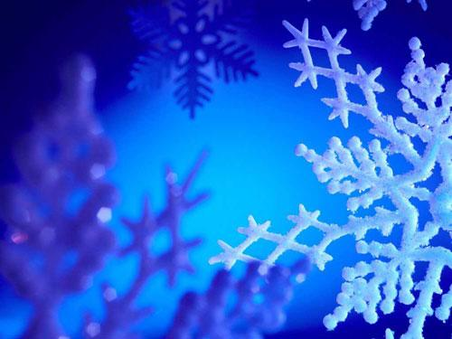
МОУ ДОД «Лянторский Центр детского творчества»
«СНЕЖИНКА»
Стексова Татьяна Александровна
педагог дополнительного образования

Slide 2
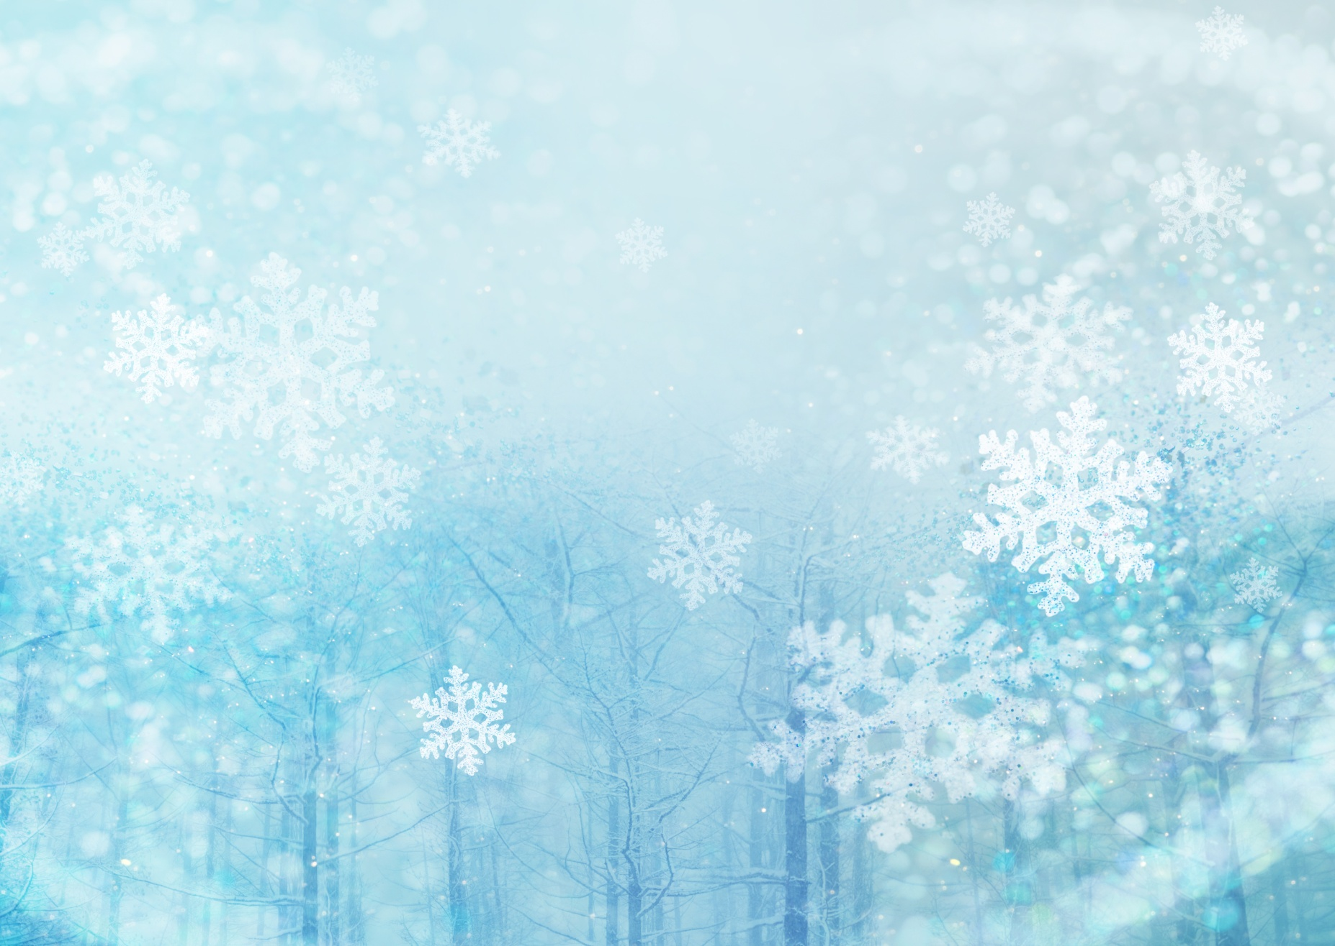
Сказка «БУМАЖНАЯ СНЕЖИНКА»
Ножницы лежали на столе. Им было очень скучно. Попробуй-ка, полежи целый день в полной неподвижности! Они немножко пошевелили колечками, покрутились на гвоздике - не помогает.
- Срочно, срочно что-нибудь стричь! - решили они.
- Ого, вон какой толстый провод тянется по стене! Ножницы тихонечко подкрались к, ничего не подозревающему, электрическому проводу.
Клац - клац - скрипнули они. И тут провод сделал такое, чего ножницы никак от него не ожидали. Он просто взорвался от возмущения! Затрещал, брызнул искрами! Ножницы рухнули, как подкошенные и долго не могли прийти в себя.
- Подумаешь! - бурчали они, почесывая о край стола ушибленный бок.
– Недотрога, какой! Надрезали его на один миллиметрик, а он током дерется.
Придя в себя, ножницы долго смотрели в потолок и не знали, чем же им все-таки заняться? А в это время удача сама шла к ним в руки. Огромный кот вдруг запрыгнул на стол и растянулся во всю длину. Перед ножницами лег во всей красе пушистый хвост, явно никогда не стриженый и срочно нуждающийся в помощи.
- Клац- клац - не раздумывая, сделали ножницы, отстригнув маленький кусочек шерсти. Кот и ухом не повел, казалось, ему даже понравилась эта домашняя парикмахерская. Тогда ножницы осмелели и, отмерив побольше, сделали:
- КЛАЦ - КЛАЦ и еще КЛАЦ! Вот этот последний клац был совсем ни к чему. Кот вдруг подскочил, как будто ему отрезали целый хвост, а не малюсенький кусочек... Заорал. Стукнул ножницы лапой, да так, что они улетели на другой конец стола. Хорошо, что они были железные!
Теперь ножницы смотрели в окно. Это было гораздо интересней потолка. За окном шел снег. Крупные снежинки хлопьями летели вниз, а некоторые оставались на стекле и сияли игольчатыми узорами.
- Кто их выстригает, эти снежинки? - думали ножницы. - Это же сколько надрезов сделать надо! Они подвинули к себе листочек бумаги и стали медленно от уголка к уголку превращать его в ажурную снежинку. Они долго сопели, скрипели, шуршали, складывали, переворачивали... И получилась! Ну не совсем такая, как на стекле, но тоже красивая. И вторая, и третья... Как по волшебству бумажные снежинки ложились на стол... А что? Совсем не скучное занятие... для ножниц... И конечно, для всех тех, кто любит стричь котов, простыни, книжки, да одним словом все, что под руку попадется!

Slide 3
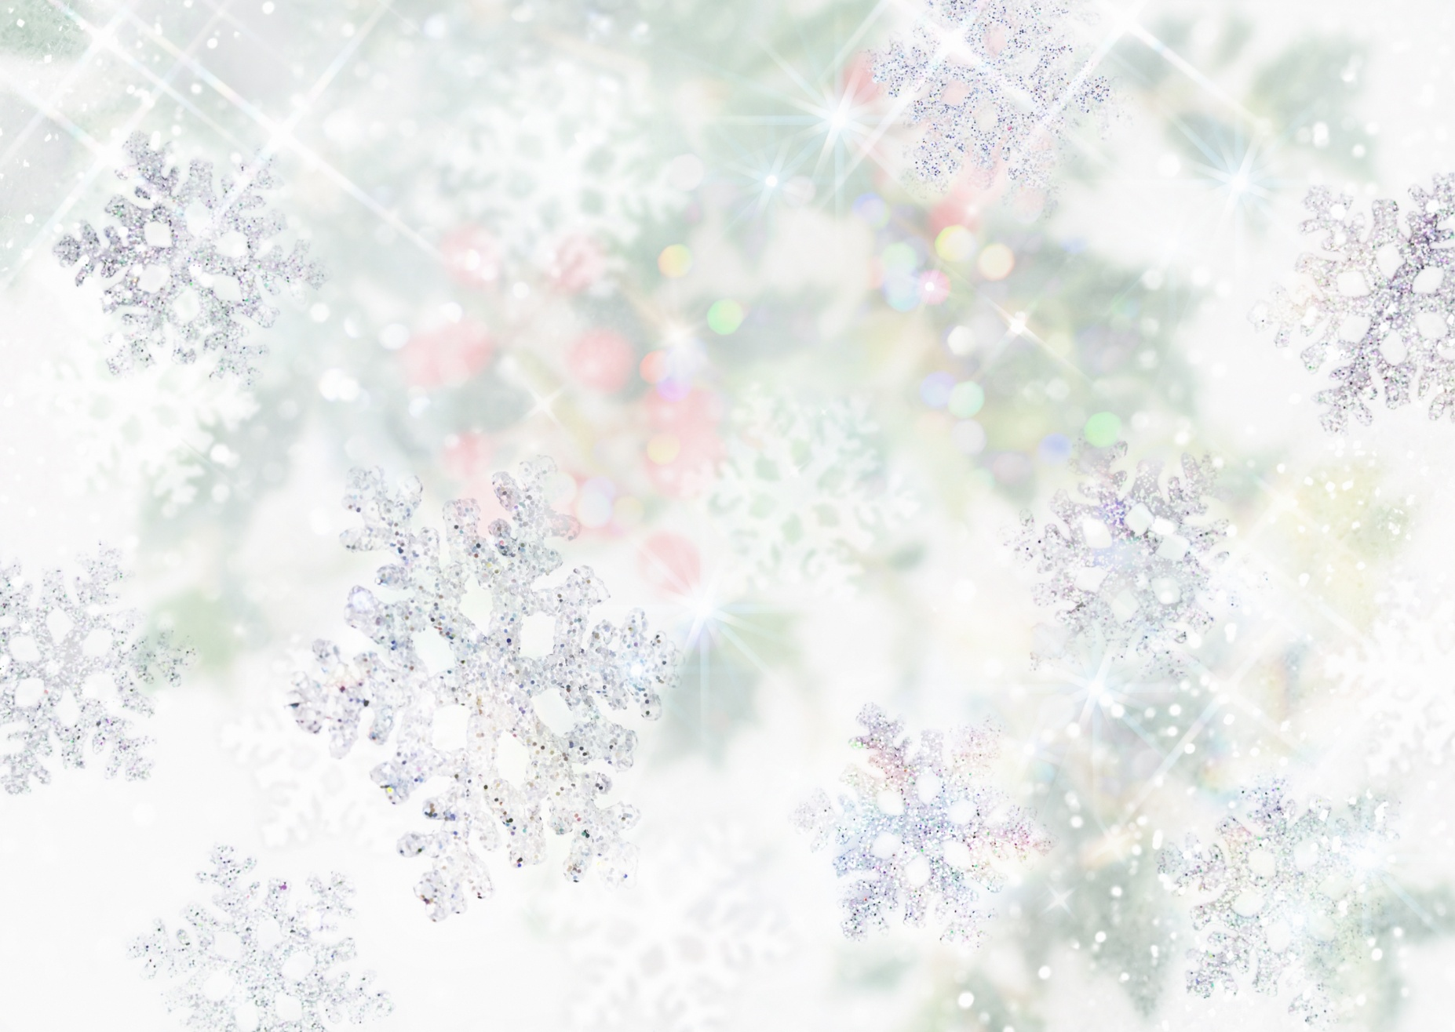

Покружилась звёздочка
В воздухе немножко,
Села и растаяла
На моей ладошке.
Есть один такой цветок.
Не вплетёшь его в венок.
На него подуй слегка:
Был цветок — и нет цветка.
С неба звёзды падают,
Лягут на поля.
Пусть под ними скроется
Чёрная земля.
Много-много звёздочек
Тонких, как стекло;
Звёздочки холодные,
А земле тепло!
Что за звёздочки резные
На пальто и на платке?
Все сквозные, вырезные,
А возьмёшь - вода в руке.
Он - пушистый, серебристый,
Но рукой его не тронь:
Станет капелькою чистой,
Как поймаешь на ладонь.
Вился, вился белый рой,
Лег на землю - стал горой.
С неба - звездой,
В ладошке - водой.

Slide 4
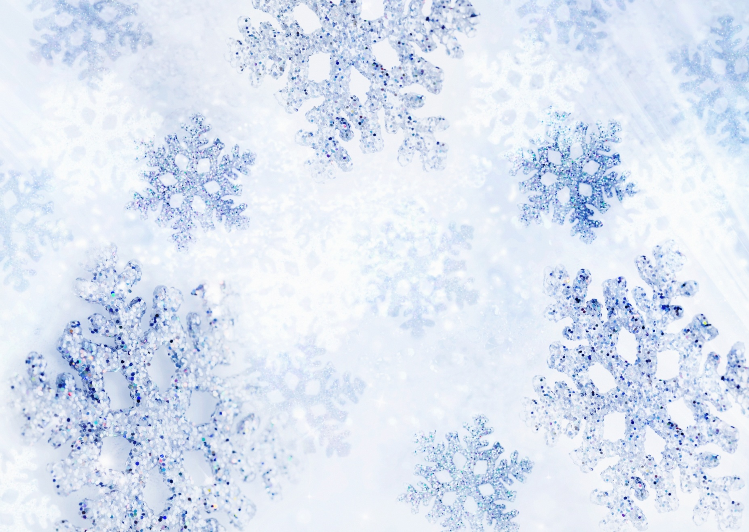

Как устроены снежинки?
Даже невооруженным взглядом рассматривая снежинки, можно заметить, что ни одна из них не повторяет другую. Предполагается, что в одном кубическом метре снега находится 350 миллионов снежинок, каждая из которых уникальна. Не бывает пятиугольный или семиугольных снежинок, все они имеют строго шестиугольную форму (хотя советских художников заставляли рисовать на плакатах пятиконечные снежинки). Полные идеальной гармонии конструкции снежных кристаллов уже на протяжении многих лет вызывают интерес людей. Еще в 1635 году французский философ и математик Рене Декарт, писал, что снежинки похожи на розочки, лилии и колесики с шестью зубцами. Особенно математика поразила найденная им в середине снежинки «крошечная белая точка, точно это был след ножки циркуля, которым пользовались, чтобы очертить ее окружность». Великий астроном Иоганн Кеплер в своем трактате "Новогодний дар. О шестиугольных снежинках" объяснил форму кристаллов волей Божьей. Японский ученый Накая Укитиро называл снег "письмом с небес, написанным тайными иероглифами". Он первым создал классификацию снежинок. Именем Накая назван единственный в мире музей снежинок, расположенный на острове Хоккайдо.

Slide 5
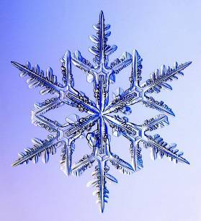
Классификация снежинок
Японский ученый Накая Укитиро называл снег "письмом с небес, написанным тайными иероглифами". Он первым создал классификацию снежинок. Именем Накая назван единственный в мире музей снежинок, расположенный на острове Хоккайдо.
В 1951 году Международная Комиссия по Снегу и Льду приняла классификацию твёрдых осадков. Согласно ей все снежные кристаллы можно разделить на следующие группы: звёздчатые дендриты, пластинки, столбцы, иглы, пространственные дендриты, столбцы с наконечником и неправильные формы. К ним добавились еще три вида обледеневших осадков: мелкая снежная крупка, ледяная крупка и град.
Звёздчатые дендриты - кристалл или другое образование, имеющее древовидную, ветвящуюся структуру. Они имеют шесть симметричных основных веток и множество расположенных в произвольном порядке ответвлений. Их размер - 5 мм и более в диаметре, как правило, они плоские и тонкие - всего 0.1 мм.

Slide 6
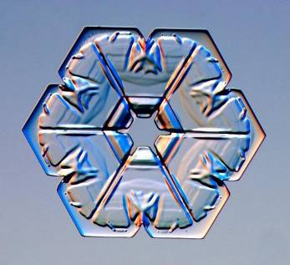
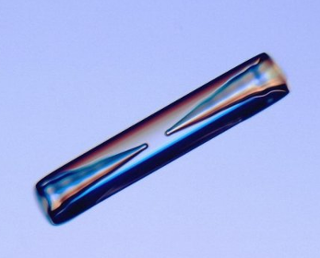
Пластинки - множество ледяных ребер как будто делят лопасти снежинок на сектора. Как и звёздчатые дендриты, они плоские и тонкие.
Столбики.
Хотя плоские, пластинчатые снежинки больше притягивают взгляд, тем не менее самой распространенной формой снежных кристаллов является столбик или колонна. Такие полые столбики могут быть шестигранными, в виде карандаша, заостренные на концах в виде конуса.

Slide 7
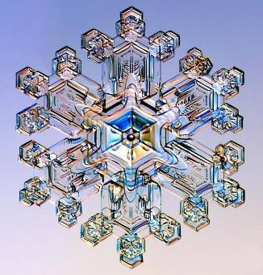
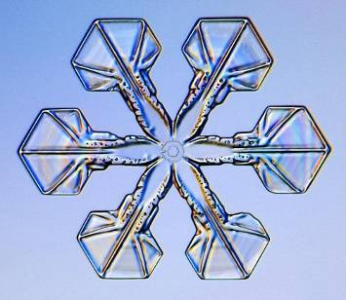
Пространственные дендриты Очень интересные конфигурации получаются, когда плоские или столбчатые кристаллики срастаются или спрессовываются, образуя объемные структуры, где каждая веточка расположена в своей плоскости.
Столбики с наконечниками
Изначально такие кристаллы имеют столбчатую форму, но в результате некоторых процессов меняют направление роста, превращаясь в пластинки. Такое может произойти, если, кристалл заносит ветром в зону с другой температурой.

Slide 8
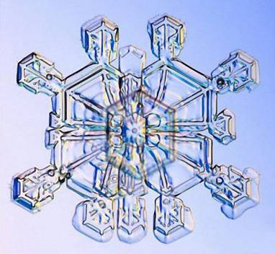
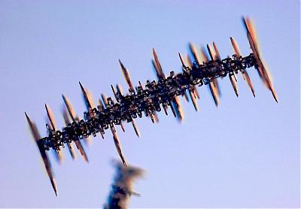
Кристаллы неправильной формы На долю снежинки может выпасть немало приключений, она может попасть в зону турбулентности и потерять в ней некоторые из своих веточек или разломаться совсем. Обычно таких "покалеченных" снежинок много в сыром снеге, т.е. при относительно высокой температуре, особенно при сильном ветре.
Иглы - столбчатые кристаллы, выросшие длинными и тонкими. Иногда внутри них сохраняются полости, а иногда концы расщепляются на несколько веточек.

Slide 9
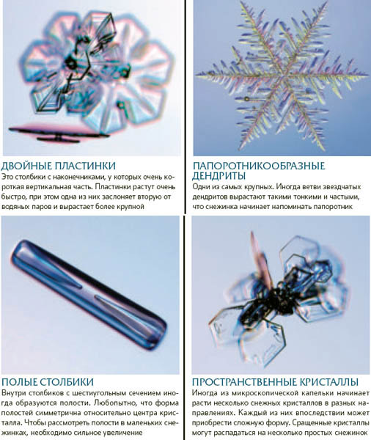

Slide 10
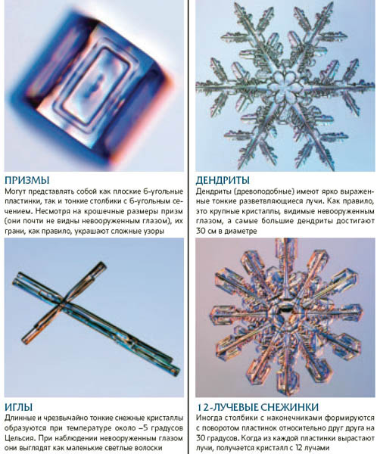

Slide 11
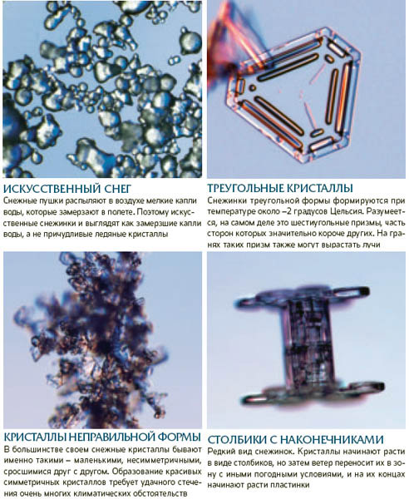

Slide 12
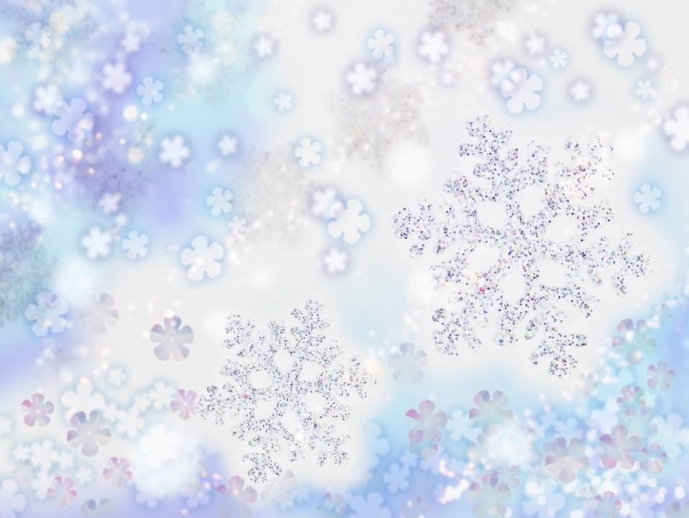
Как же образуются снежинки?
Основа для формирования снежинки, её крошечное ядро - это ледяные или инородные пылинки в тучах. Молекулы воды, хаотично перемещающиеся в виде водяного пара, проходят через облака, то вместе с температурой они теряют и скорость. Все больше и больше шестиугольных молекул воды присоединяется к растущей снежинке в определенных местах, придавая ей отчетливую форму. При этом выпуклые участки снежинки растут быстрее. Так, из первоначально шестигранной пластинки вырастает шестилучевая звездочка. По мнению специалистов в этой области, главная особенность, определяющая форму кристалла, - это крепкая связь между молекулами воды, подобная соединению звеньев в цепи. Кроме того, из-за различного соотношения тепла и влаги кристаллы, которые в принципе должны быть одинаковыми, приобретают различную форму. Сталкиваясь на своем пути с переохлажденными мелкими капельками, снежинка упрощается по форме, сохраняя при это симметрию. Порхающую в воздухе снежинку подстерегают две опасности. Во-первых, она может растаять, оказавшись в более теплых воздушных слоях. Во-вторых, во время полета происходит постепенно испарение снежинки, усиливающееся в ветреную погоду и при уменьшении относительной влажности воздуха.

Slide 13
Снежинка с 4 лучами
(квадратная снежинка)
На самом деле они получаются разной формы, не обязательно квадратные. Но при этом способе складывания получаются четыре основных луча. Такие снежинки и вырезать проще - получается меньше слоев бумаги, поэтому ножницы скользят, как по маслу.
Возьмем лист бумаги. Этот лист бумаги имеет форму ПАРАЛЛЕЛОГРАММА (Четырехугольник, противоположные стороны которого параллельны)
А как из этого листа можно без линейки получить квадрат? (у квадрата все стороны равны)
2. Складываем лист по диагонали. Поворачиваем прямым углом вверх (сложенная сторона внизу). Складываем пополам, опять поворачиваем прямым углом вверх и снова складываем пополам.
3. Из полученного треугольника вырезаем разнообразные геометрические формы. Но не забываете: где находится центр снежинки и не прорежьте сложенную сторону (иначе ваша снежинка развалится на несколько частей).

Slide 14
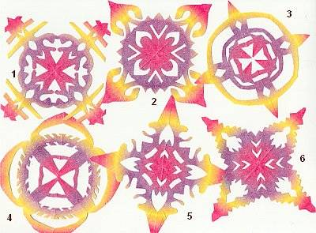
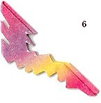
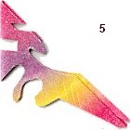
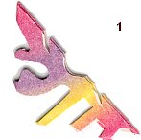
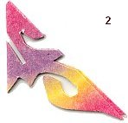
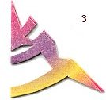
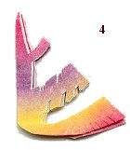

Slide 15
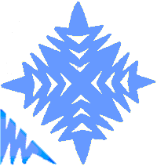



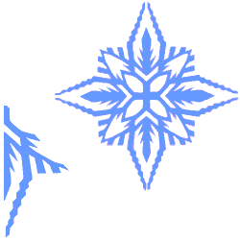
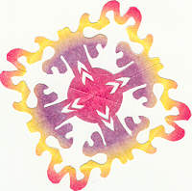

Slide 16
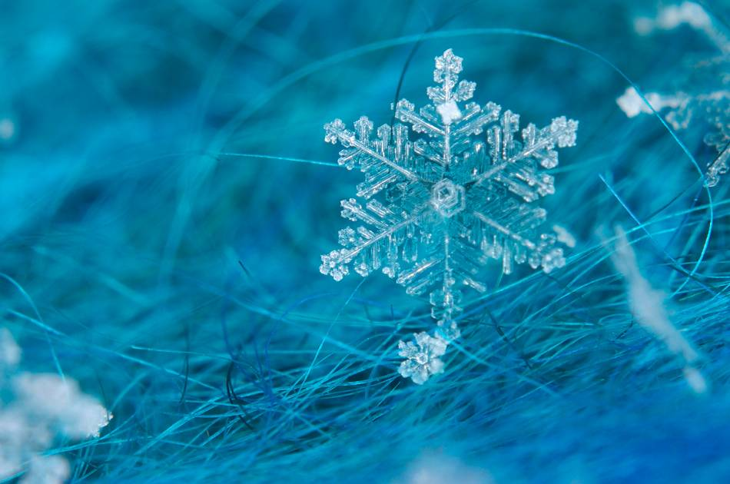
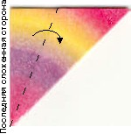
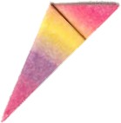
Снежинка с 8 лучами.
Их начинают складывать также как и квадратные. После последнего шага (описано выше) еще раз складываем, но теперь складываем острый угол у последней сложенной стороны. Должно получиться как на картинке.
Вырезаем и разворачиваем.

Slide 17
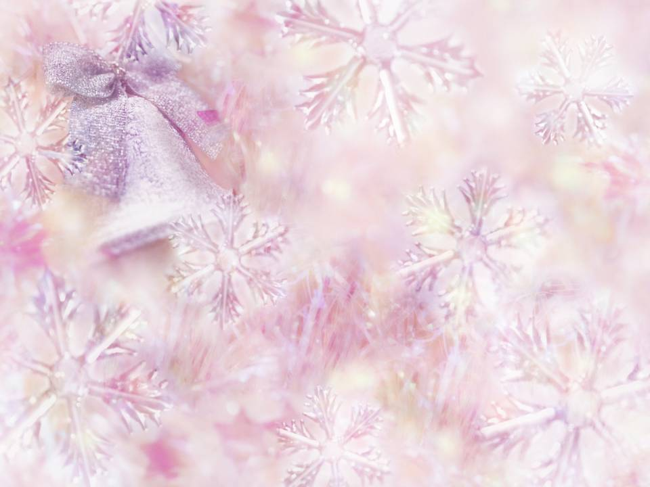
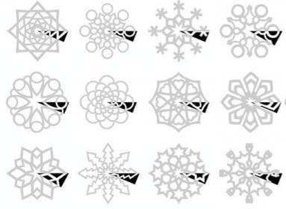

Slide 18
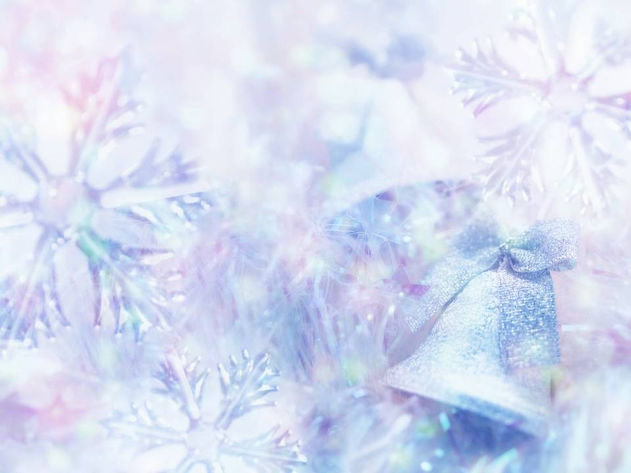

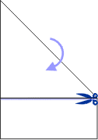
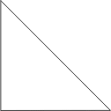



КЛАССИЧЕСКАЯ СНЕЖИНКА имеет 6 лучей
Берем половинку
альбомного листа.
Складываем таким образом.
Обрезаем и получаем такую фигуру.
Разворачиваем так,
и складываем по пунктирным линиям.
Получили такую фигуру.
Складываем еще раз по пунктиру.
Обрезаем
и заготовка для снежинки готова.
А какая снежинка считается настоящей,- спросите вы? Та, у которой шесть лучей,- отвечу я. Ибо: Из-за структуры молекул воды между лучами кристалла возможны углы лишь в 60° и 120°. Основной кристалл воды имеет в плоскости форму правильного шестиугольника. На вершинах такого шестиугольника затем осаждаются новые кристаллы, на них — новые, и так получаются разнообразные формы звёздочек-снежинок.

Slide 19

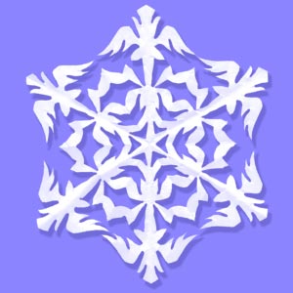
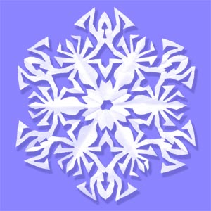
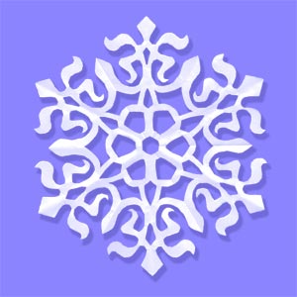



Slide 20
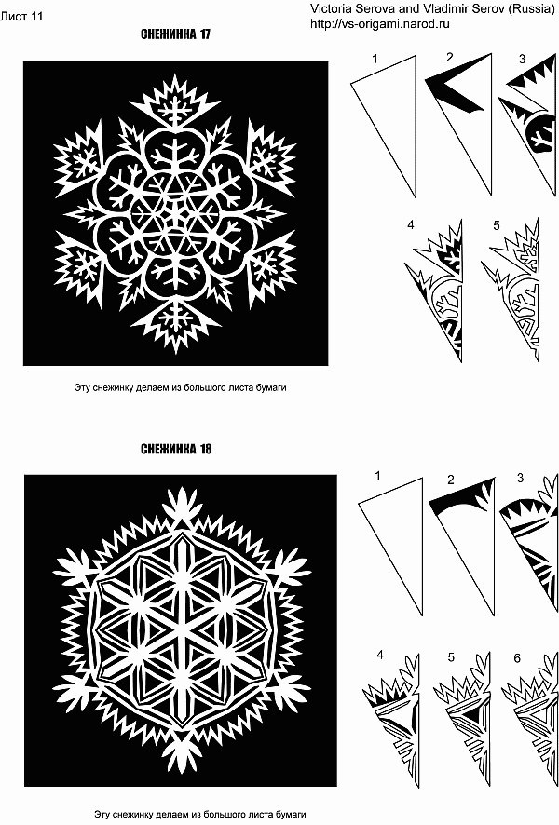
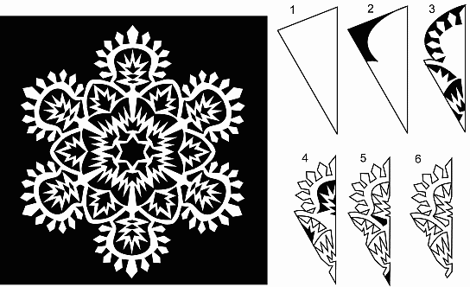

Slide 21
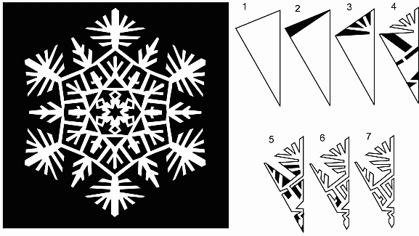

Slide 22
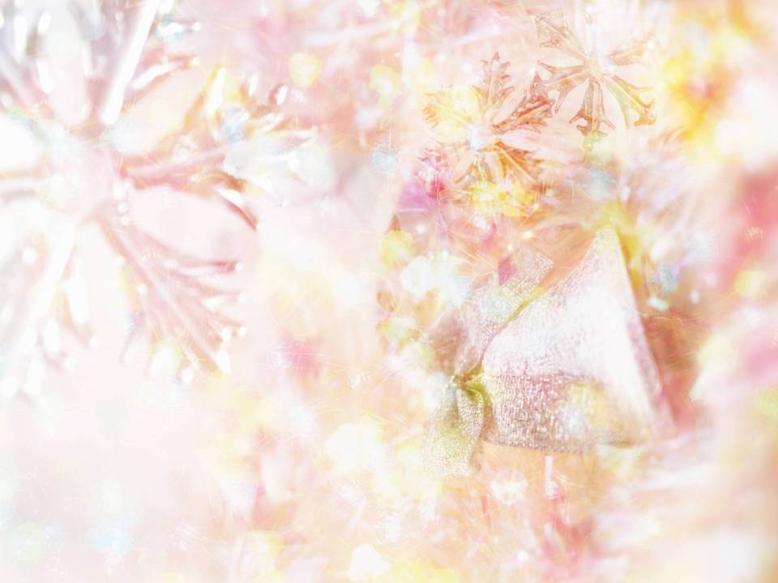
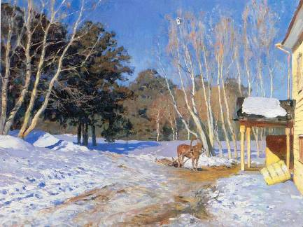
Какого цвета снег?
То, что снег имеет не чисто-белый, а слегка голубоватый оттенок, известно давно.
На картине И. Левитана «Март» тени от деревьев на снегу — не черные, а голубые: их подсвечивает синее весеннее небо. Но снег и сам по себе способен окрашиваться в синий цвет. Чтобы увидеть эту окраску, нужно проделать в чистом снегу узкое отверстие глубиной около метра. Свет, пробившийся через толщу снега возле края этой ямки, будет казаться желтоватым, глубже он становится желтовато-зеленым, голубовато-зеленоватым и, наконец, ярко синим. Отсвет голубого неба здесь ни при чем, и чтобы убедиться в этом, можно провести опыт в пасмурную погоду или заглянуть в отверстие через картонную трубку.

Slide 23
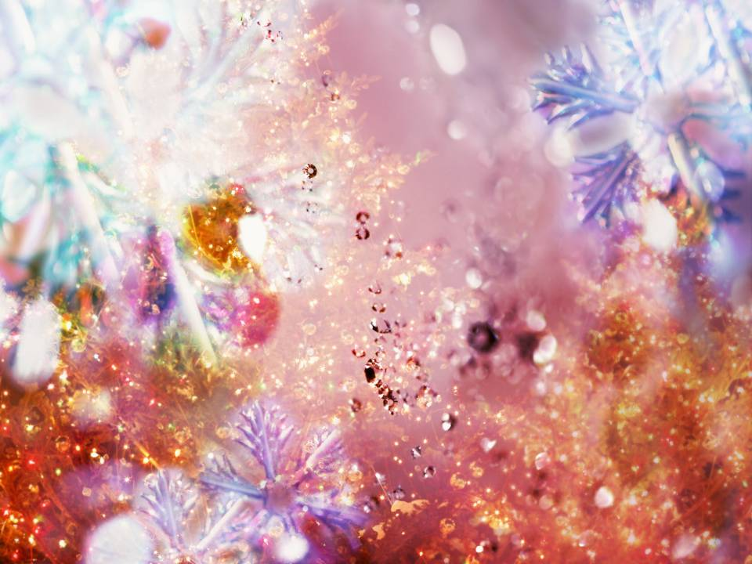
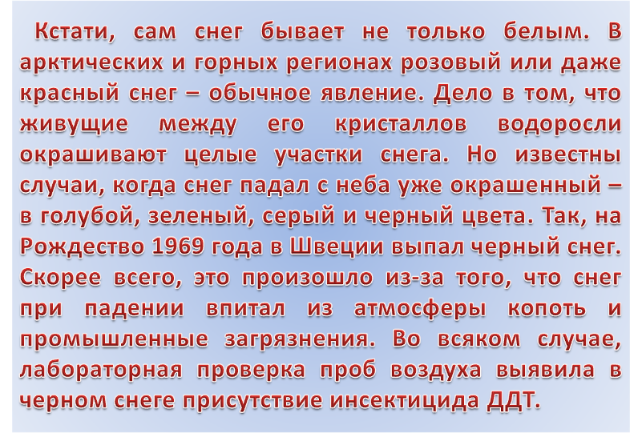

Slide 24
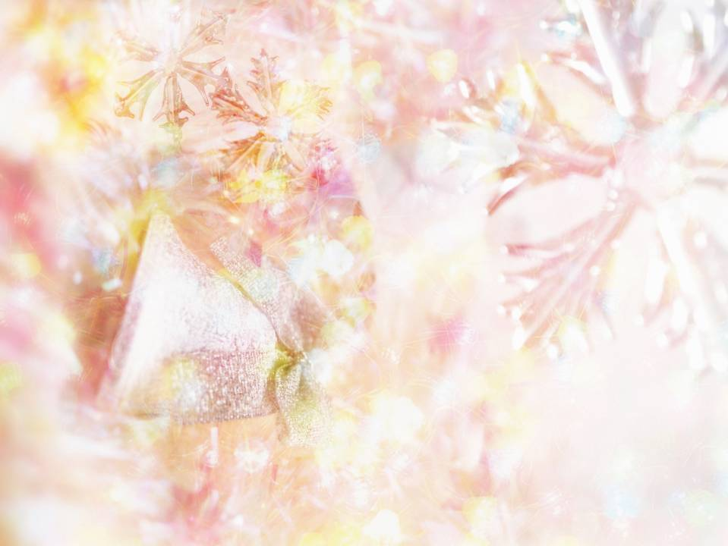
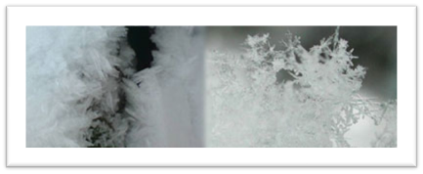
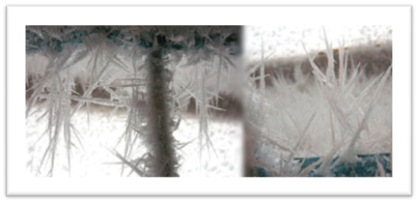
В зависимости от погодных условий, в разных местах земного шара выпадает «свой» снег. Так в Прибалтике и в центральных областях России часто можно увидеть крупные, сложной формы разветвленные снежинки, а иногда — мохнатые хлопья. При морозе 40°С кристаллики льда выпадают в виде «алмазной пыли». В центральной Якутии в ясную морозную погоду выпадают тоненькие ледяные иголки.

Slide 25
Цвет льда зависит от его возраста и может быть использован для оценки его прочности. Океанический лед в первый год своей жизни белый, потому что он насыщен воздушными пузырьками, от стенок которых свет отражается сразу же, не успев поглотиться. Летом поверхность льда тает, теряет прочность, и под тяжестью ложащихся сверху новых слоев пузырьки воздуха сжимаются и исчезают совсем. Свет внутри льда проходит больший путь, чем прежде, и выходит наружу, имея голубовато-зеленый оттенок. Голубой лед старше, плотнее и прочнее белого «пенистого», насыщенного воздухом. Полярные исследователи это знают и выбирают для своих плавучих баз, научных станций и ледовых аэродромов надежные голубые и зеленые льдины.

Slide 26
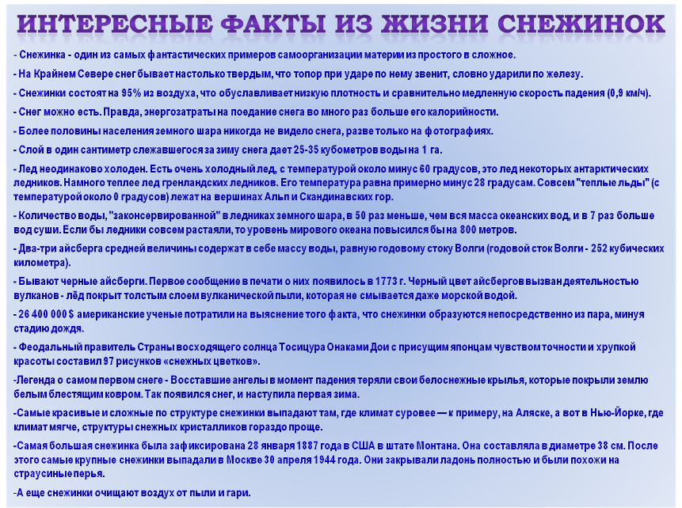

Slide 27
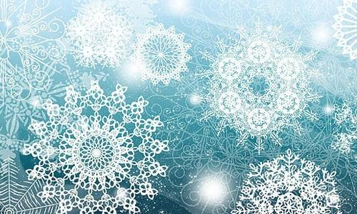
почему снег зимой скрипит или не скрипит?
Скрип снега – это всего лишь шум от раздавливаемых кристалликов. Разумеется, человеческое ухо не может воспринять звук одной "сломанной" снежинки. Но мириады раздавленных кристалликов создают вполне явственный скрип. Скрипит снег лишь в мороз, а тональность скрипа меняется в зависимости от температуры воздуха – чем крепче мороз, тем выше тон скрипа. Ученые произвели акустические измерения и установили, что в спектре скрипа снега есть два пологих и не резко выраженных максимума – в диапазоне 250-400 Гц и 1000-1600 Гц. В большинстве случаев низкочастотный максимум на несколько децибел превышает высокочастотный. Если температура воздуха выше минус 6°C, высокочастотный максимум сглаживается и полностью исчезает. Усиление морозов делает ледяные кристаллики более твердыми и хрупкими. При каждом шаге ледяные иглы ломаются, акустический спектр скрипа смещается в область высоких частот.

Slide 28
ИСТОЧНИКИ:
http://www.neru.sakha.ru/engine/print.php?newsid=3484&news_page=1
http://blog.i.ua/search/?type=label&words=67365
http://ru.wikipedia.org/wiki/Снег
http://snowtale.spb.ru/
http://log-in.ru/articles/1448/

